Slide 1
CASPIAN
GUARDIAN AI
Спутниковый скрининг экологических рисков
для Каспийского моря
Команда: Python team
Рабочий MVP • Sentinel-1 • Open-source AI • GIS
Notes:
[Sources]
- Project repository: https://github.com/Alizhan2/Caspian
- Verified cloud MVP: https://caspian-guardian-live-fresh-97wxqr74j4q9fwqq-5173.app.github.dev

Slide 2
ПРОБЛЕМА
Экологический риск виден поздно —
а проверка начинается без приоритета.
Снимки
Решения
Риск
SAR-сцены сложны для ручной интерпретации
Не хватает единой цепочки: сцена → сигнал → проверка
Тёмные области на SAR могут быть не разливом
CASPIAN GUARDIAN AI / 02
Notes:
[Sources]
- Project repository: https://github.com/Alizhan2/Caspian
- Verified cloud MVP: https://caspian-guardian-live-fresh-97wxqr74j4q9fwqq-5173.app.github.dev

Slide 3
ЦЕЛЬ И АКТУАЛЬНОСТЬ
Сократить путь от спутниковой сцены
до проверяемого экологического сигнала.
Обнаруживать
Приоритизировать
Подтверждать
Новая Sentinel-1 сцена
в сохранённой AOI
AI выделяет зоны
для быстрой проверки
Оператор принимает решение
и сохраняет историю
Актуальность: Каспию нужен регулярный мониторинг больших акваторий.
CASPIAN GUARDIAN AI / 03
Notes:
[Sources]
- Project repository: https://github.com/Alizhan2/Caspian
- Verified cloud MVP: https://caspian-guardian-live-fresh-97wxqr74j4q9fwqq-5173.app.github.dev

Slide 4
РЕШЕНИЕ
Caspian Guardian AI превращает новую сцену
в прозрачный план проверки.
01
02
03
04
Находит
→
Анализирует
→
Проверяет
→
Передаёт
последнюю Sentinel-1 GRD сцену
VV/VH каналы локальной open-source моделью
берег, площадь, историю и контекст судов
оператору GeoJSON, отчёт и действия review
CASPIAN GUARDIAN AI / 04
Notes:
[Sources]
- Project repository: https://github.com/Alizhan2/Caspian
- Verified cloud MVP: https://caspian-guardian-live-fresh-97wxqr74j4q9fwqq-5173.app.github.dev

Slide 5
ЦЕЛЕВАЯ АУДИТОРИЯ
Платформа объединяет тех, кто наблюдает,
проверяет и реагирует.
Государство
Операторы
Эксперты
Экологические органы
и службы реагирования
Порты и нефтегазовые
компании Каспия
Учёные, НПО и центры
дистанционного зондирования
Пользователь получает сигнал для проверки, а не автоматический вердикт.
CASPIAN GUARDIAN AI / 05
Notes:
[Sources]
- Project repository: https://github.com/Alizhan2/Caspian
- Verified cloud MVP: https://caspian-guardian-live-fresh-97wxqr74j4q9fwqq-5173.app.github.dev

Slide 6
ОСНОВНЫЕ ФУНКЦИИ
От новой сцены — до проверенного
экологического инцидента.
Мониторинг AOI
поиск новых сцен каждые 1–3 часа
AI-скрининг
VV/VH анализ и геополигон сигнала
Фильтры риска
берег, площадь, форма, до/после и AIS
Центр проверки
подтвердить, отклонить или эскалировать
Экспорт и alerts
GeoJSON, PDF, Telegram, email и webhook
CASPIAN GUARDIAN AI / 06
Notes:
[Sources]
- Project repository: https://github.com/Alizhan2/Caspian
- Verified cloud MVP: https://caspian-guardian-live-fresh-97wxqr74j4q9fwqq-5173.app.github.dev

Slide 7
ТЕХНОЛОГИИ
Open-source стек готов к локальному
и облачному развёртыванию.
Спутники
Sentinel-1, Earth Search и Copernicus
Backend
FastAPI, Celery и Redis
Geo-хранилище
PostGIS и MinIO
AI
U-Net/ResNet34 и adaptive SAR baseline
Интерфейс
React, TypeScript, Leaflet и Docker
CASPIAN GUARDIAN AI / 07
Notes:
[Sources]
- Project repository: https://github.com/Alizhan2/Caspian
- Verified cloud MVP: https://caspian-guardian-live-fresh-97wxqr74j4q9fwqq-5173.app.github.dev

Slide 8
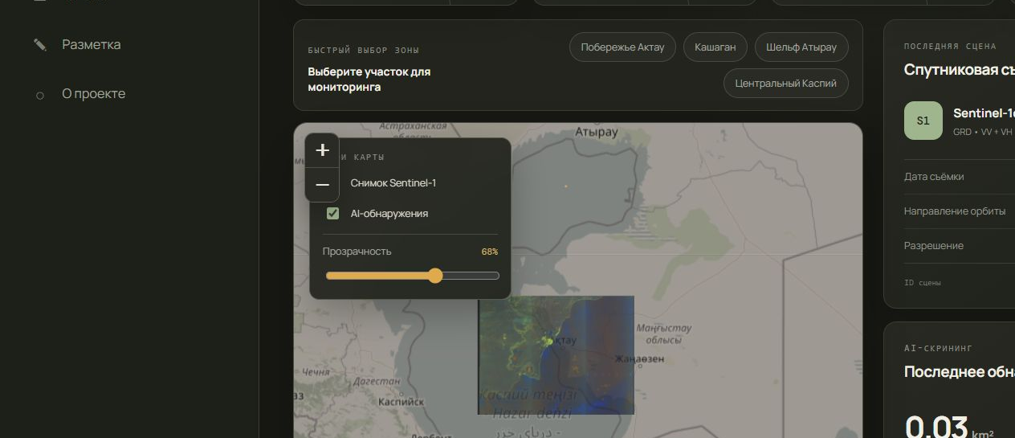
РАБОЧИЙ MVP
Не макет: полный контур обработки
и двухъязычный интерфейс.
LIVE-КОНТУР
Sentinel-1 → очередь → PostGIS / MinIO
Earth Search / Copernicus
FastAPI + Celery
PostGIS + MinIO
React / Leaflet
→
→
→
реальные Sentinel-1
поиск и очередь
сцены и геоданные
карта и review
Свежая сцена Sentinel-1D от 6 августа 2026 найдена через Earth Search. Интерфейс показывает источник, дату, VV/VH и экспериментальный статус модели.
19 backend-тестов • RU / KZ • без demo fallback
RU / KZ • AOI-мониторинг • GeoJSON • PDF-отчёт • журнал операторских решений
CASPIAN GUARDIAN AI / 08
Notes:
[Sources]
- Project repository: https://github.com/Alizhan2/Caspian
- Verified cloud MVP: https://caspian-guardian-live-fresh-97wxqr74j4q9fwqq-5173.app.github.dev

Slide 9
ЭКОЛОГИЧЕСКИЙ ЭФФЕКТ
Ранний скрининг помогает быстрее
направлять ресурсы на проверку.
Скорость
Охват
Контроль
быстрее заметить новую потенциальную угрозу
регулярно наблюдать крупные акватории и AOI
сохранять доказательства и историю решений
CASPIAN GUARDIAN AI / 09
Notes:
[Sources]
- Project repository: https://github.com/Alizhan2/Caspian
- Verified cloud MVP: https://caspian-guardian-live-fresh-97wxqr74j4q9fwqq-5173.app.github.dev

Slide 10
РАЗВИТИЕ И ВНЕДРЕНИЕ
Путь к промышленному сервису
начинается с пилота на Каспии.
0–3 месяца
3–6 месяцев
6–12 месяцев
Пилот в Актау, Тенгизе
и Кашагане
Разметка данных и валидация
модели по районам и датам
Интеграции, роли организаций
и масштабирование AOI
Цель внедрения: единый проверяемый контур экологического мониторинга Каспия.
CASPIAN GUARDIAN AI / 10
Notes:
[Sources]
- Project repository: https://github.com/Alizhan2/Caspian
- Verified cloud MVP: https://caspian-guardian-live-fresh-97wxqr74j4q9fwqq-5173.app.github.dev

